Slide 1
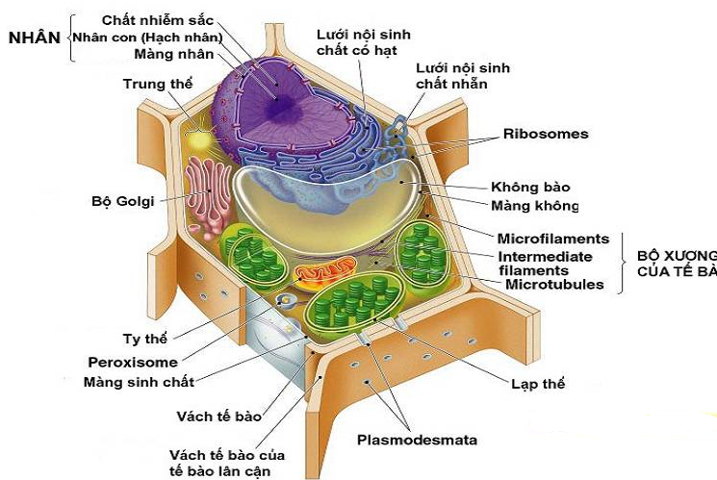
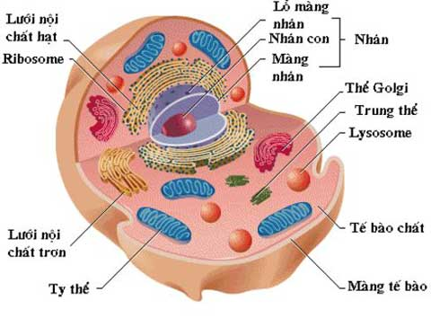
TẾ BÀO NHÂN THỰC
Bài 8

Slide 2
Nội dung bài học
  I. Nhân tế bào
  II. Lưới nội chất
  III. Ribôxôm
  IV. Bộ máy Gôngi

Slide 3
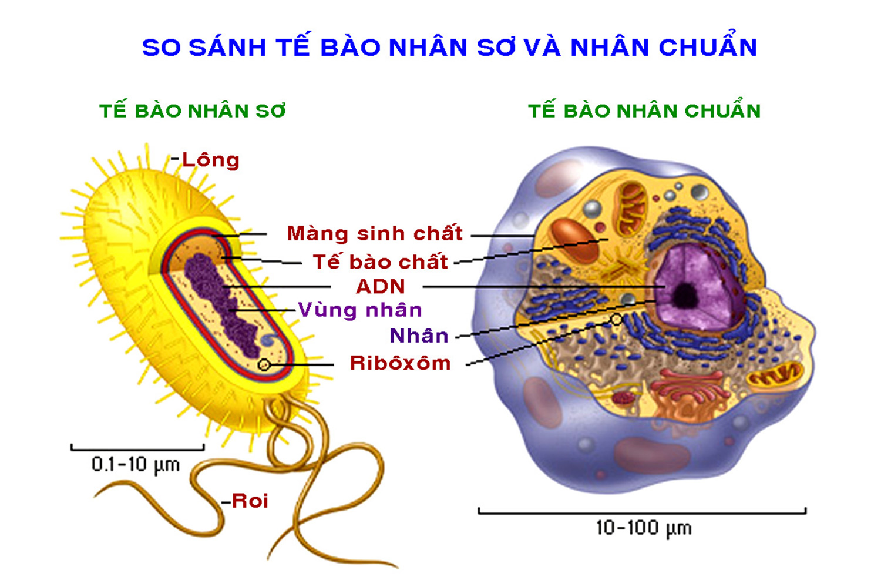
SO SÁNH TẾ BÀO NHÂN SƠ VÀ TẾ BÀO NHÂN THỰC
Em hãy so sánh tế bào nhân sơ và nhân thực về:
Hình thái, kích thước tb
Các thành phần cơ bản trong tb
Số lượng, thành phần các bào quan trong tb
Sự khác biệt về vật chất di truyền so với tb nhân sơ.
TẾ BÀO NHÂN SƠ
TẾ BÀO NHÂN THỰC

Slide 4
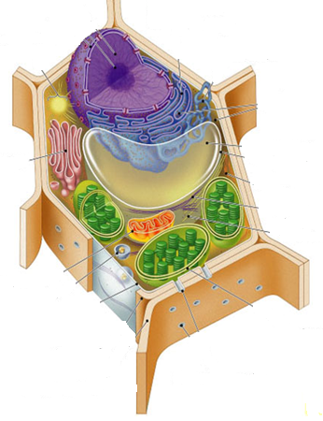
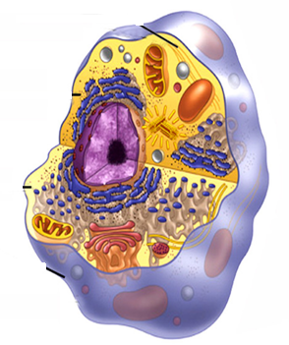
Trung thể
Lizôxôm
Nhân
Lưới nội chất
Bộ máy gôngi
Không bào
Tế bào chất
Ti thể
Lizôxôm
Thành Xenlulozơ
Bộ máy gôngi
Lục lạp
Màng sinh chất
TẾ BÀO THỰC VẬT
TẾ BÀO ĐỘNG VẬT

Slide 5
I. NHÂN TẾ BÀO
1. Cấu trúc
nhân
nhân

Slide 6
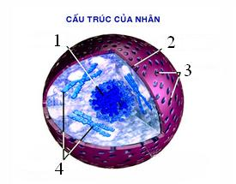
Nhân con
Màng nhân
Lỗ nhân
Điền đầy đủ chú thích vào hình bên
Cho biết cấu trúc của nhân tế bào gồm những thành phần nào?
Nhiễm sắc thể

Slide 7
I. NHÂN TẾ BÀO
1. Cấu trúc
2. Chức năng
Mang thông tin di truyền
Là trung tâm điều khiển mọi hoạt động sống của tế bào.

Slide 8
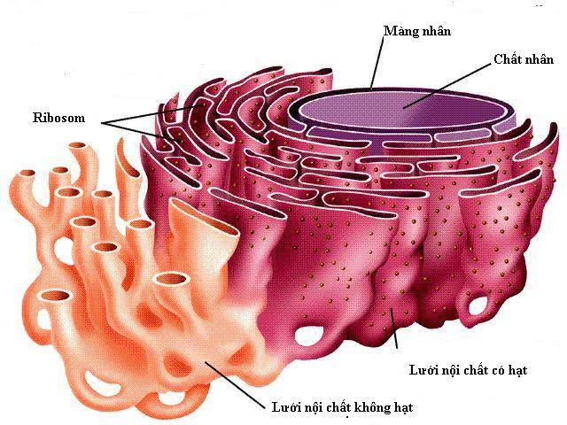
II. LƯỚI NỘI CHẤT
1. Cấu trúc
Lưới nội chất là gì?
Có mấy loại lưới nội chất, căn cứ vào đâu để phân loại?
Lưới nội chất giữ chức năng gì trong tế bào?

Slide 9
  Là hệ thống ống và xoang dẹp thông với nhau. Có 2 loại:
  1. Lưới nội chất trơn (xa nhân)
  Không đính riboxom
  Nối tiếp với lưới nội chất hạt
  Chứa nhiều enzim tham gia vào các quá trình chuyển hóa của cơ thể
  2. Lưới nội chất hạt (gần nhân)
  Có đính riboxom
  Một đầu gắn với màng nhân, đầu còn lại gắn với lưới nội chất trơn
  Tổng hợp protein

Slide 10
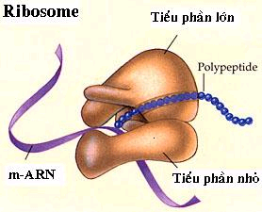
III. RIBÔXÔM
1. Cấu trúc
Quan sát hình sau và cho biết cấu tạo cũng như chức năng của riboxom là gì?

Slide 11
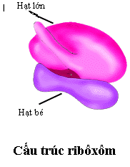
III. RIBÔXÔM
1. Cấu trúc
Là bào quan không có màng bao bọc.
Được cấu tạo từ các phân tử rARN và prôtêin.

Slide 12
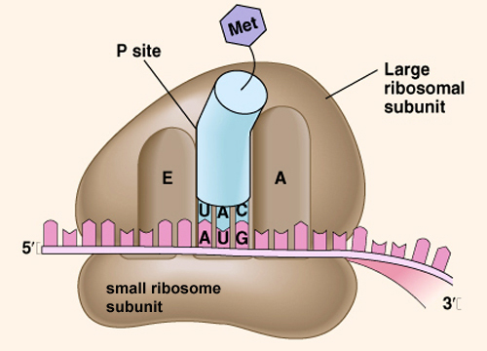
2. Chức năng
Tổng hợp prôtêin cho tế bào.

Slide 13
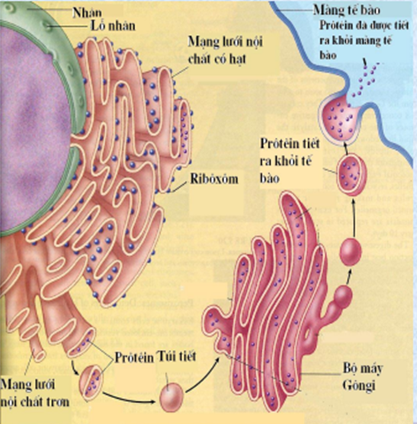
IV. BỘ MÁY GONGI
1. Cấu trúc
Chồng túi màng dẹp xếp cạnh nhau
2. Chức năng
Là nơi lắp ráp, đóng gói và phân phối sản phẩm của tế bào

Slide 14
Trong cơ thể, tế bào nào sau đây có lưới nội chất hạt phát triển mạnh nhất?
a) Tế bào biểu bì
b) Tế bào hồng cầu
c) Tế bào cơ
d) Tế bào bạch cầu

